Slide 1
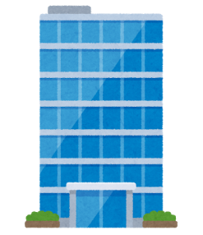
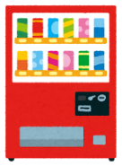
軽減税率実施後の支払手数料等の計算方法について
【未定稿】
○ 飲食料品の販売高（税込）に一定の割合を乗じて支払手数料等を計算する取引がある。
○ 軽減税率制度実施後においては、支払手数料は標準税率となる一方、その計算のもととなる飲食料品の販売高は軽減税率が適用されることとなる。
○ 軽減税率制度実施後において、「税込の売上げ（軽減税率）」に手数料割合を乗じて「税込の支払手数料等」を算出する方法を存置すると、結果として、税込の支払手数料等が据え置かれることとなるため、
・手数料の計算方法を、「税抜の売上げ（軽減税率）」から計算する方法に変更する
・手数料率を、標準税率が適用されることによる影響分を考慮した割合に変更する
といった対応を行うことが考えられる。
（注）売り手と買い手が消費税転嫁対策特別措置法上の特定供給事業者・特定事業者の関係である場合、上記対応を行わないと「買いたたき」に該当すると考えられるため留意。
（例）税込販売高に割合を乗じて自販機の販売手数料を計算する場合
【自販機設置者】
【飲料メーカー】
（特定供給事業者）
飲料売上
140（税込）
（特定事業者）
140
140
×20％
販売手数料売上
28（税込）
28
【消費者】
【自販機】
以下の対応が考えられる
・税抜価格から計算する方法に変更する
（例）140円×100／108 ＝130円
→130円×20％ ＝26円（税抜）→ 29円（税込）
・手数料率を変更する
（例）20％ → 20.37％
140円（税込）×20.37％ ＝ 29円（税込）
標準税率対象である販売手数料の金額が、軽減税率対象の売上高に割合を乗じて算出されることとなることから、結果として税率引上げ前の金額に据え置かれることとなる
×1.1

